Slide 1
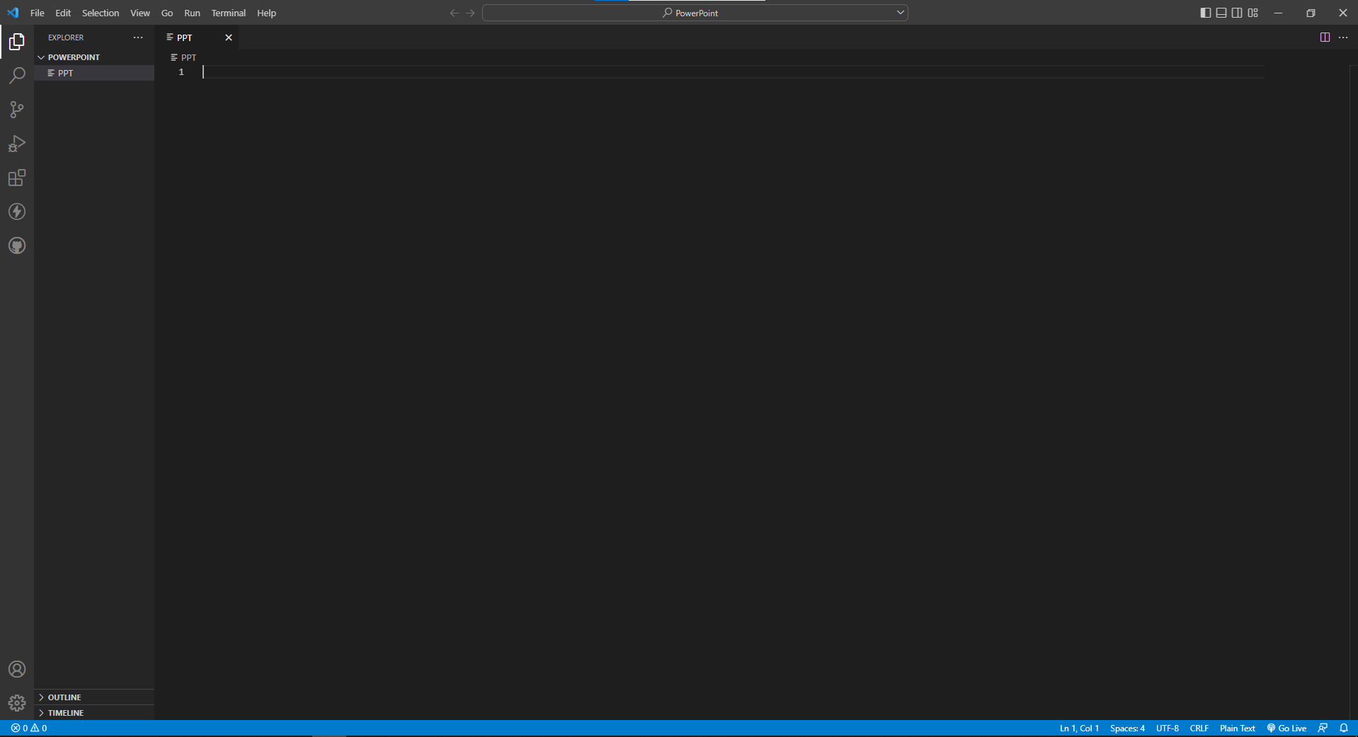
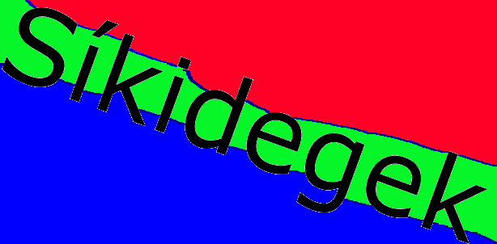

Síkideg projekt
Készítette:
Korsós Ádám
Beretka Gellért
Molnár Viktor

Slide 2
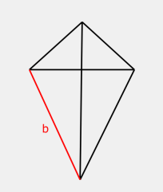
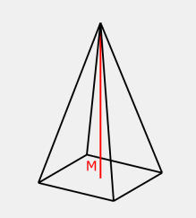
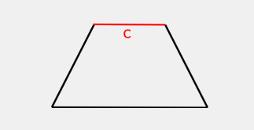
Célkitűzés
Adott síkidomok területének és kerületének kiszámítása
Adott testek felszínének és térfogatának kiszámítása
Hibás és nem létező alakzatok kiszűrése

Slide 3







Fejlesztőkörnyezet
Projekt és verzió kezelés
Fejlesztői alkalmazás
Programnyelv

Slide 4
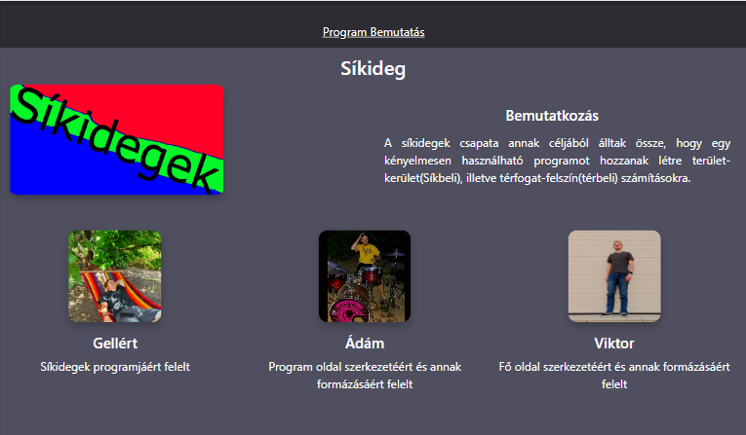
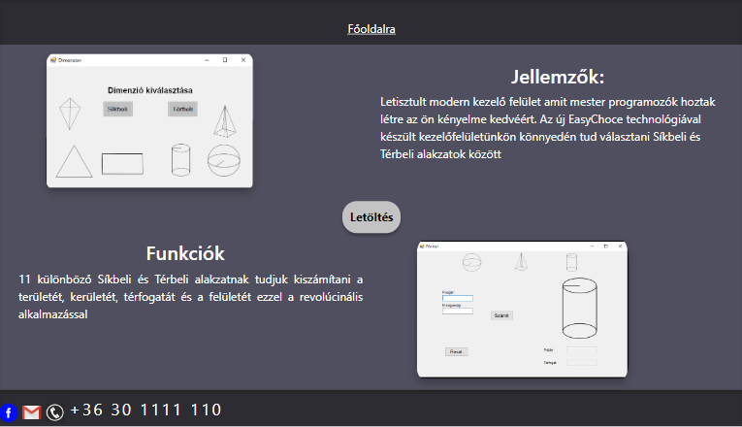


Weboldal
Főoldal
Csapat bemutatása
Ezt látja a felhasználó először
Rövid leírás a csapattagokról
Program bemutató oldal
Funkciók leírása
Rövid leírás a programról
Képek a programról
CSS
Oldal felépítése

Slide 5
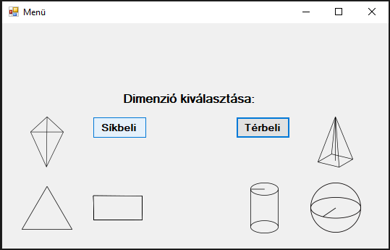
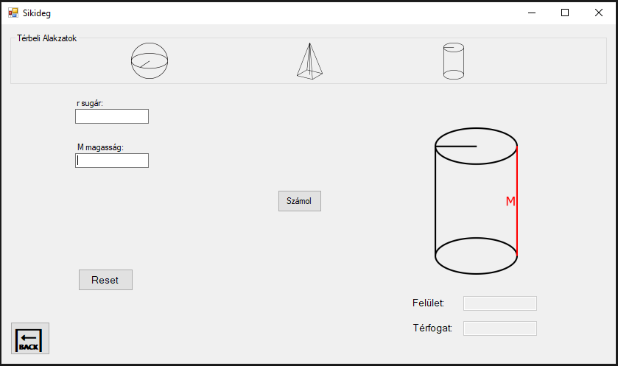
Program
C# nyelven íródott Windows Form applikáció
Két ablakból álló kezelőfelület
Kijelölés az adott adat kitöltésénél
Dinamikus felépítés

Slide 6

Munkamegosztás
Beretka Gellért
Tervezet elkészítése
Program megalkotása
Weblapok tesztelése
Dokumentáció készítés
Molnár Viktor
Főoldal elkészítése
Grafikai tervek
Tesztelés
Korsós Ádám
Jira kezelése
Github kezelése
Program bemutató oldal

Slide 7
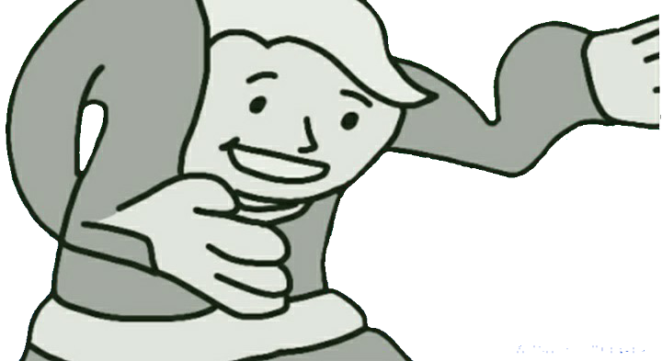
Köszönjük a figyelmet!
Korsós Ádám
Beretka Gellért
Molnár Viktor

